Slide 1
퀘스트 용병
한양대학교 게임개발동아리 OOPArts 소속, Team SEAD

Slide 2
목차
1. 팀 소개
2. 게임 소개
3. 게임 시스템
4. 개발 일정

Slide 3
1. 팀 소개
Team SEED는 2017년 4월, 무한한 가능성이 담겨있는 씨앗과도 같은 팀이 되고자 만들어졌습니다.
시작은 미약한 씨앗이더라도 끝은 거대한 나무가 되어 게임업계의 기둥이 되고자 합니다.

Slide 4
2. 게임 소개
(1) 개요: ＂퀘스트 용병＂은 먼 미래, 대 우주시대에 행성 곳곳에 있는 괴수들을 퇴치하는 용병단의 이야기입니다.
(2) 룰: 의뢰소에서 퀘스트를 받아 용병단에 있는 여러 직업의 용병 중 4명을 선택하여 괴수들을 퇴치한다.
(3) 게임 특징:
1. 여러 직업의 조합에 따른 전략적 요소
2. 독특한 강화 시스템
3. 드래그를 이용한 간편한 조작
(4) 핵심 재미요소:
1. 해당 퀘스트에 맞춰 팀을 조합하는 재미
2. 장비를 조합하고 강화 시키는 재미

Slide 5
2. 게임 소개
(5) 스토리:
괴수들이 쳐들어왔다...! 세상은 대 우주시대!
이 세상에는 인간들에게 호의적인 외계인도 있지만, 적대적인 외계인도 있으며, 우주 괴물도 존재한다.
우주 괴물 같은 경우 ‘괴수’라 부르며, 이를 잡는 전문 집단이 있었으니, 우린 그들을 용병단이라 부른다.
대다수 용병단들은 명예와 호화 속에 살지만 그렇지 않은 이들이 있었으니, 최고의 용병단이 되겠다는 꿈 하나 가지고 새로이 창설한 용병단!
과연 이 용병단들은 최고의 용병단이 될 수 있을 것인가?!

Slide 6
2. 게임 소개
제작소
장비 제작 및 강화
(6) 구조
전투(필드)
의뢰소
퀘스트 수주
게임 시작
쉘터
상점
각종 아이템 및 장비 판매
용병단
용병들의 장비 체크 및 팀 조합

Slide 7
3. 게임 시스템
1. 쉘터
2. 용병단
3. 괴수
4. 다양한 장비
5. 다양한 제작,강화요소
6. 파밍 시스템

Slide 8
3-1. 쉘터
다른 게임의 마을 혹은 메인 페이지에 해당하는 곳
무기나 방어구 구매, 판매, 강화 등이 가능하다
(*무기, 방어구의 종류 및 특성은 5.장비 편 참조)
(*강화는 7.강화 편 참조)
또한 의뢰소를 통해 난이도 별 퀘스트를 받을 수 있다.

Slide 9
3-2. 용병단
괴수들을 잡는 주체들
개인 스킬 1개(2개 중 택 1), 자동 공격
4인 1팀;
디팬더, 광전사, 솔져, 엔지니어, 메딕, 헤비 거너, 닌자, 에너지 커맨더
(*여러 종류의 직업 있으며, 자신의 조합 따라 팀구성이 달라진다,
최대 8~10개 예정)
장비에 영향을 많이 받는다.
멈춰 있을 때만 공격이 가능하며 공격은 자동공격,스킬은 지정해야만 쓸 수 있다.
컨트롤은 한 명 씩 지정해서 옮기는 시스템 (클릭 후 드래그 이동)

Slide 10
3-2-a) 디팬더
스킬: 도발, 쉴드
-> 도발: 스킬 반경 내의 괴수들의 적개심을 자신에게 로 돌린다.
-> 쉴드: 자신의 주변으로 스킬 반경 내의 아군에게 쉴드를 씌워준다.
무기: 한손 검 & 방패(세트 형식으로 드랍 혹은 제작)

Slide 11
3-2-b) 버서커
스킬: 광폭화, 도발
->광폭화: 일정 시간동안 공격력을 대폭 강화하는 대신 방어력을 낮춘다.
->도발: 스킬 반경 내의 괴수들의 적개심을 자신에게 로 돌린다.
무기: 대검

Slide 12
3-2-c) 솔져
스킬: 집중 사격, 난사
-> 집중 사격: 스킬 쓴 그 자리에 멈춰 5초간 공격한다. 공격력과 치명타 확률이 대폭 상승한다.
-> 난사 : 스킬 반경 내에 모든 적에게 치명적인 상처를 입힌다.
무기: 어썰트 라이플

Slide 13
3-2-d) 엔지니어
스킬: 포탑 설치, 진지 구축
-> 에너지 캐논: 에너지 구체를 발사 하는 포탑을 설치한다. 최대 3개까지 설치가 가능하며 최대 설치 개수는 장비에 따라 다르다.
-> 진지 구축: 안에서 공격하기 용이한 진지를 구축한다. 근접공격일 경우 진지에 붙어있는 괴수들만 공격가능, 내구도가 다 되면 해제
무기: 각종 공구

Slide 14
3-2-e) 메딕
스킬: 치유의 물결, 부활
-> 치유의 물결: 스킬 반경 내의 아군들의 생명력을 회복시킨다.
-> 부활: 아군 캐릭터가 죽은지 20초가 지나지 않았을 경우 그 캐릭터가 가진 생명력의 절반을 회복하고 부활한다.
무기: 권총

Slide 15
3-2-f) 헤비런쳐
스킬: 포격 지원, 타이탄
-> 포격지원: 스킬 범위 안의 적군에게 피해를 입힌다.
-> 타이탄: 일정 시간동안 타고 다닐 수 있는 타이탄을 소환한다. 타고 있는 경우 공격력과 사거리가 증가한다.
무기 기관총

Slide 16
3-2-g) 닌자
미정

Slide 17
3-2-h) 에너지 커맨더
미정

Slide 18
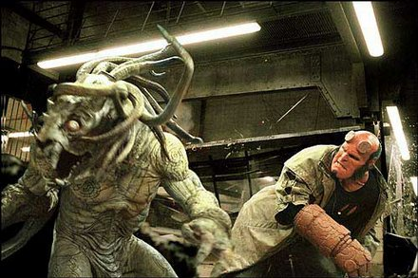
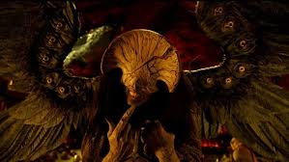
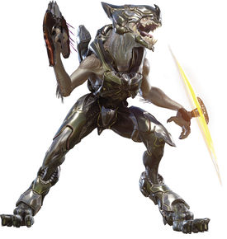
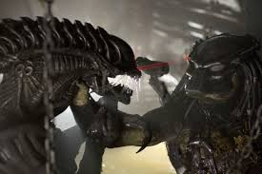
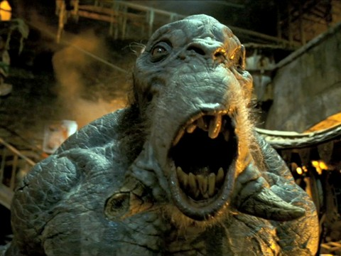
3-3. 괴수
용병단의 주적, 행성 주민들에게 피해를 끼치며 퇴치해야만 하는 것.
외형(컨셉)은 헬보이, 에일리언 대 프레데터, 헤일로의 외계 생명체와 비슷하다.

Slide 19
4. 맵 모델링
시점은 기본적으로 탑뷰를 하며 맵에 따라 적들의 출몰 위치가 달라진다.
맵은 여러가지이며 출몰 포인트가 많을 수록 난이도가 높은 맵이다.
맵은 주로 폐허가 된 도시 혹은 벌판이다.

Slide 20
5. 다양한 장비
머리, 몸통, 장화: 주요 방어 구
. 각자의 특성에 맞는 무기가 있다.
. 방어구는 공용이다.
장비는 상점 구매 혹은 제작 혹은 드랍이다

Slide 21
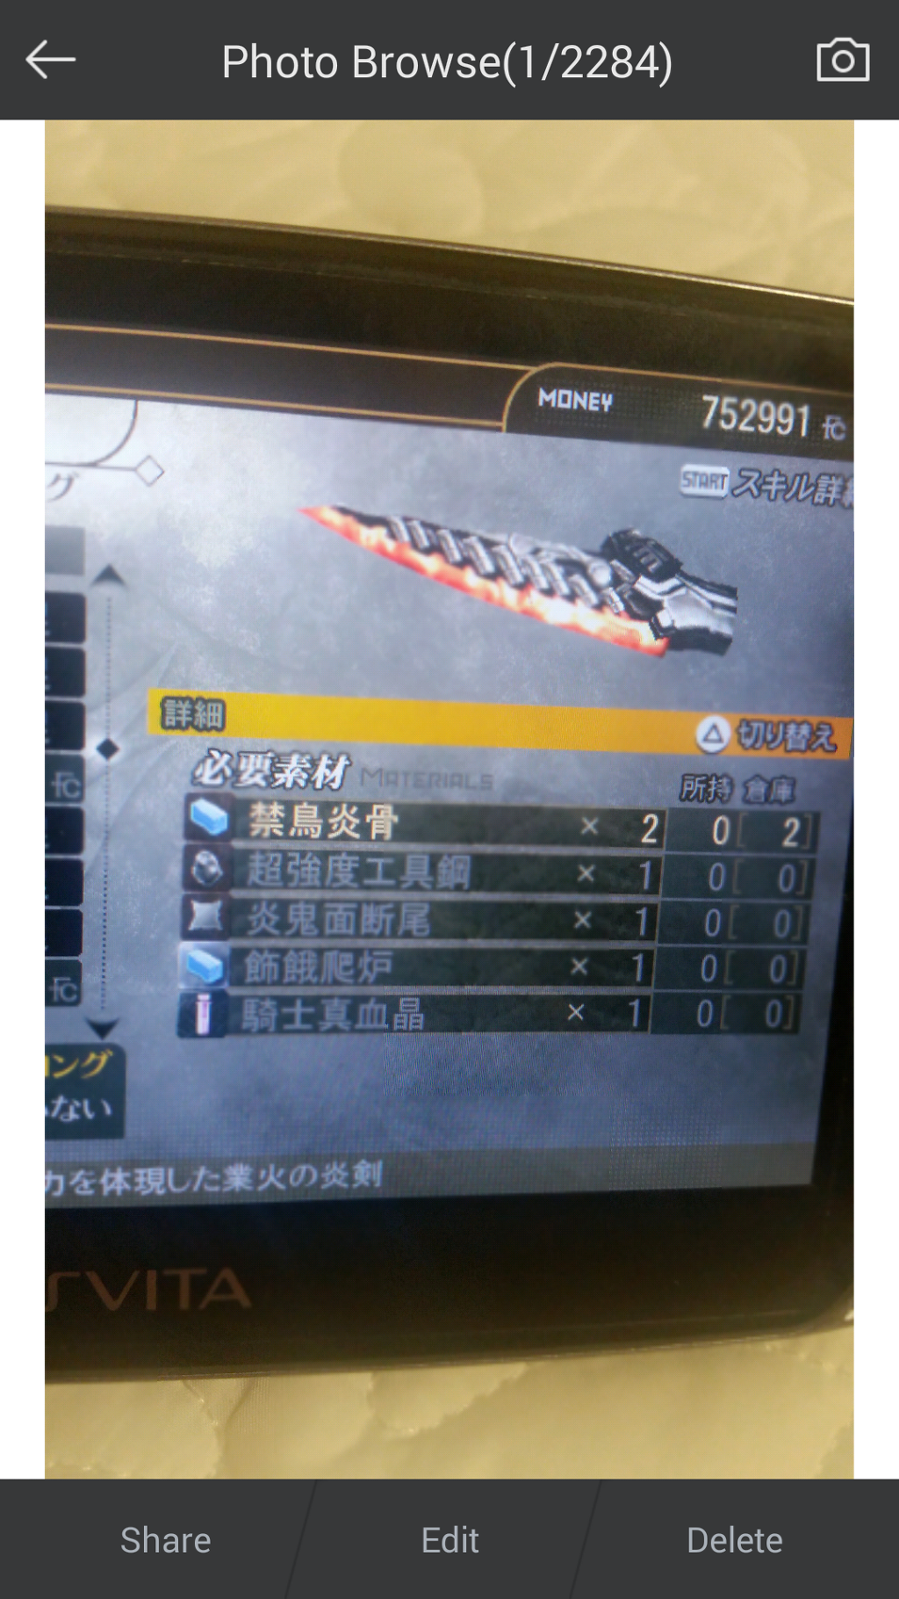
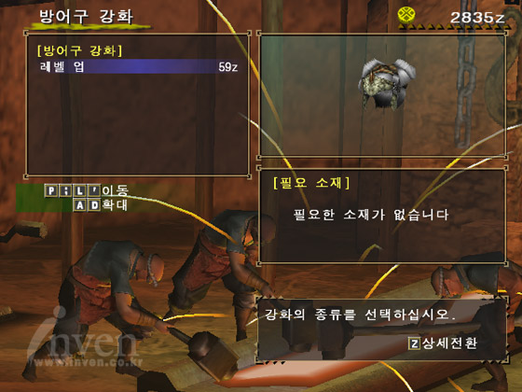
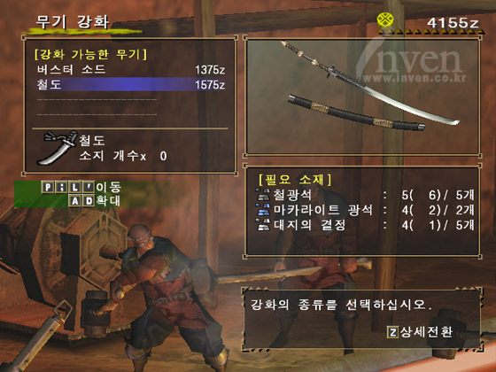
6. 다양한 제작,강화요소
몬스터 헌터의 강화 방식이나
->1강, 2강, 3강 이런 식으로 하다가 다음 테크 트리로 넘어 갈 수 있다.
몬스터 헌터나 갓 이터 식 강화, 제작요소를 따왔다.

Slide 22
7. 파밍 시스템
괴수를 죽이면 각자 아이템(강화 및 제작용) 혹은 장비를 떨어트린다.
혹은 퀘스트 보상으로 아이템 혹은 장비를 모을 수 있다.

Slide 23
4. 개발 일정

